Slide 1







PHÒNG GIÁO DỤC VÀ ĐÀO TẠO QUẬN LONG BIÊN
TRƯỜNG MẦM NON TUỔI HOA
GIÁO ÁN
Lĩnh vực phát triển nhận thức
Toán: Dạy trẻ nhận biết một và nhiều
Lứa tuổi: 3 - 4 tuổi
Giáo viên: Khuất Thị Oanh

Slide 2

1.Ổn định tổ chức, gây hứng thú:
Hát cháu yêu cô chú công nhân

Slide 3
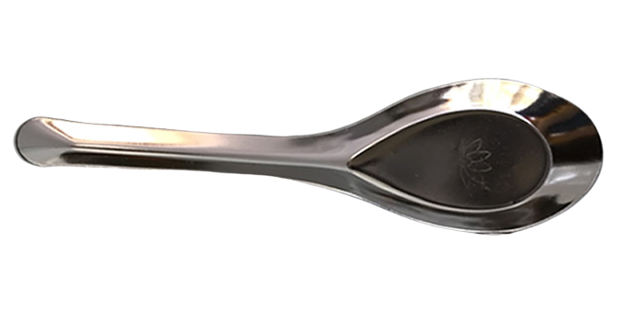
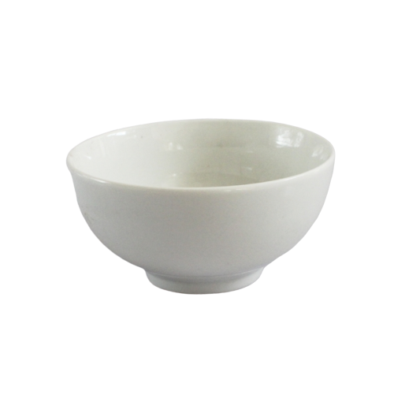
2. Phương pháp và hình thức tổ chức:
*Ôn xếp tương ứng 1:1

Slide 5

*Nhận biết nhóm có số lượng
1 và nhiều

Slide 6

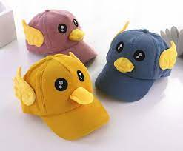
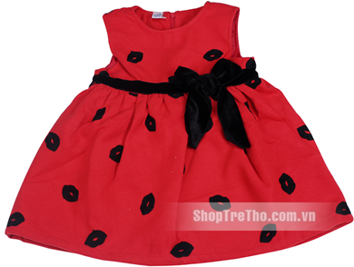

Đây là cái gì?
Có mấy cái váy?
Số mũ nhiều hơn số váy.
Cô nhắc lại từ: « một câí váy- nhiều cái mũ»
Cho trẻ nhắc lại theo hình thức : Cả lớp, tổ,nhóm, cá nhân.

Slide 7



Slide 8
Tất cả các nhóm đối tượng có số lượng là 1 được gọi là « một»
Còn các nhóm đối tượng có số lượng từ 2 trở lên được gọi là nhiều.

Slide 9

*Trò chơi:
Về đúng nhà
Cô phổ biến cách chơi : Trẻ sẽ về đúng nhà có số lượng theo cô yêu cầu
một và nhiều

Slide 10
3.Kết thúc:
Cô nhận xét giờ học, chuyển hoạt động

